Slide 1

Algoritmalar ve Programlama I Ders 2: Akış Diyagramları
Doç. Dr. Cemil Öz

Slide 2
AKIŞ DİYAGRAMLARI
Problemi çözmek için, problemin anlaşılır bir biçimde ortaya konulması gerekmektedir. Algoritmalar bu açıdan önemli bir araçtır.
Akış diyagramı, algoritmaların geometrik şekillerle ortaya konulmasıdır.
Akış diyagramı, problemin çözümü için yapılması gerekenlerin, başından sonuna kadar geometrik şekillerden oluşan semboller ile ifade edilmesidir.
Her simge genel olarak yapılacak bir işi veya komutu gösterir.

Slide 3
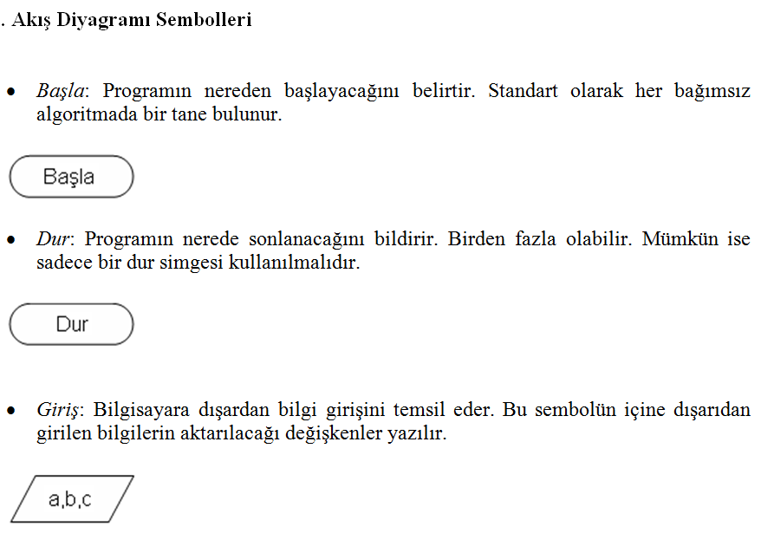

Slide 4
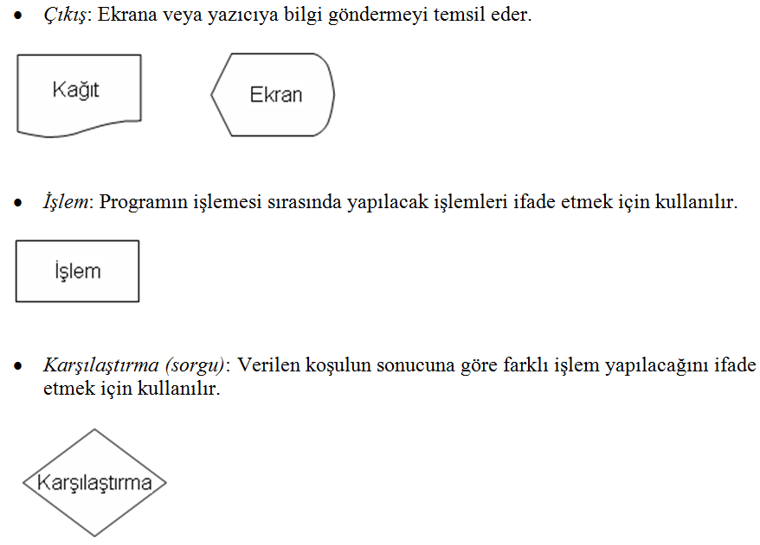

Slide 5
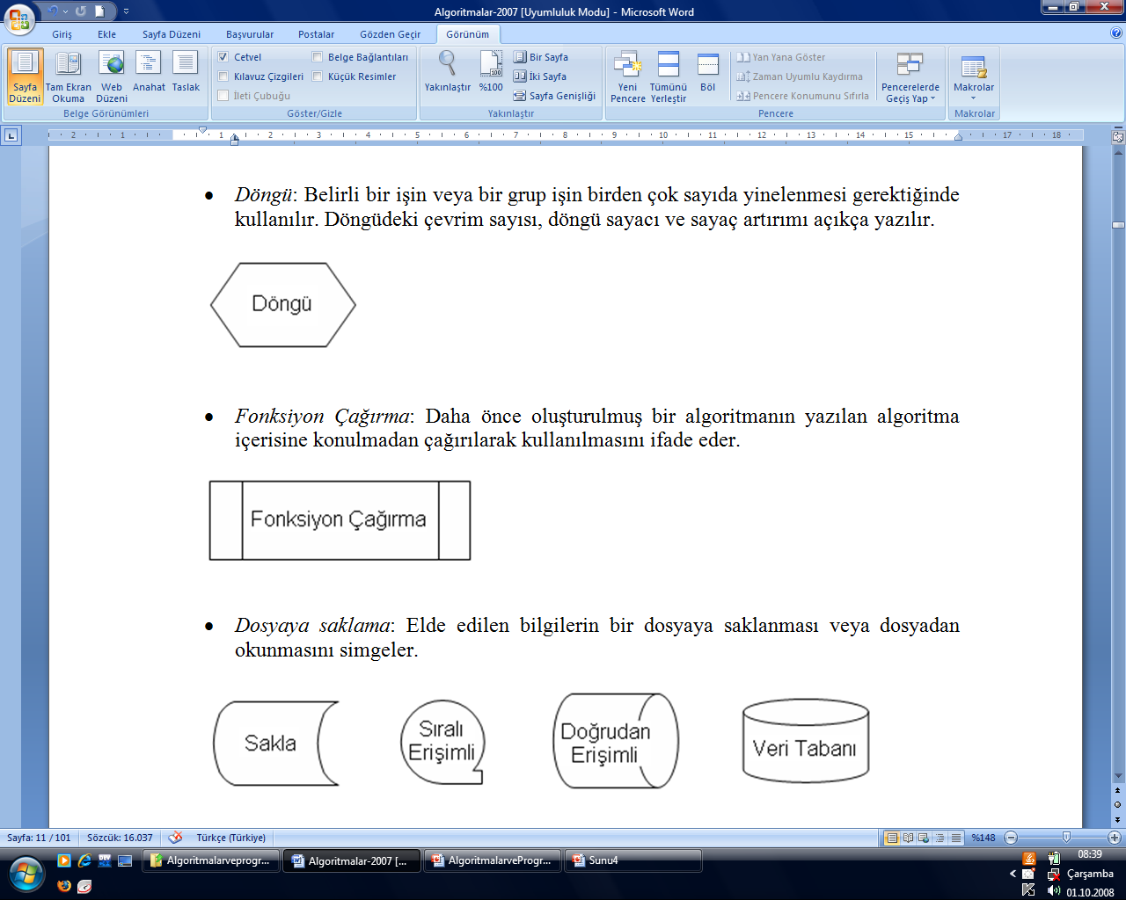

Slide 6
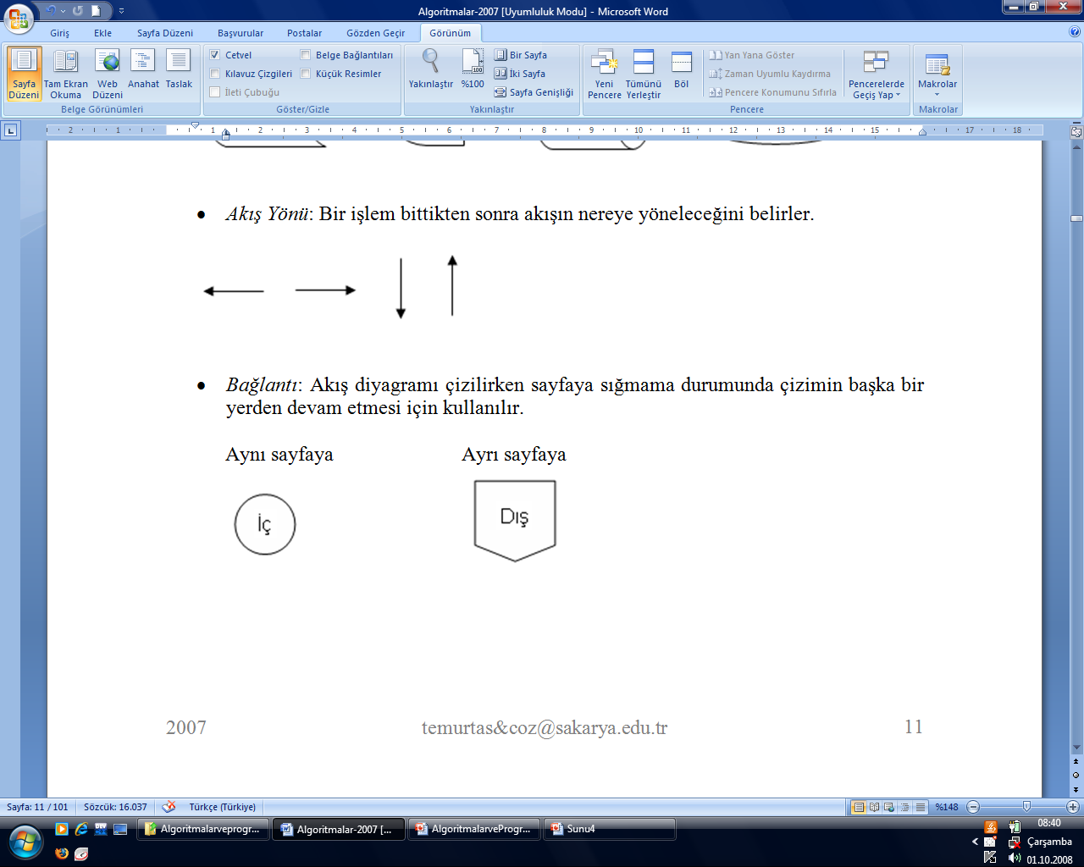

Slide 7
ÖRNEK AKIŞ DİYAGRAMLARI
Örnek akış.1;
Örnek alg.3 için akış diyagramını çizelim.
klavyeden okunan bir reel sayının karekökünü bulup sonucu ekrana yazan bir algoritmanın tasarlanması.

Slide 8
Örnek alg.4;
Problem: Klavyeden okunan bir reel sayının karekökünü bulup sonucu ekrana yazan bir algoritmanın tasarlanması.
Tasarım: öncelikle problemin çözümünün matematiksel olarak ifade edilmesi gerekmektedir;
a, karekökü bulunmak istenen sayı olsun, x değeri a’nın tahmini karekökü ve b değeri ise a’nın gerçek karekökü ile tahmin edilen karekökü arasındaki fark olsun. Bu durumda a aşağıdaki şekilde ifade edilebilir;
a = (x+b)² ⇒ a = x²+2xb+b²
Küçük olması beklenen b² değeri ihmal edilirse, b değeri yaklaşık olarak hesaplanabilir;
b ≅ (a-x²)/2x

Slide 9
Örnek alg.4;
hesaplanan b değeri kullanılarak a’nın kareköküne daha yakın yeni bir tahmin yapılabilir;
x_{i+1} = x_{i} + b /* burada x_{i} önceki tahmin, x_{i+1} ise kareköke yakın yeni tahmin değeridir */
Bu şekilde a’nın karekökü girerek yakınsayan bir iterasyon (tekrarlama) ile bulunabilir.
a’nın karekökünü yakınsayarak bulan bu iteratif (mutlak hata |b|, ε hata değerinden küçük eşit olana kadar işlem tekrar edilecek)
Algoritma sözde kodlar ile ifade edildiğinde aşağıdaki şekilde yazılabilir (ifade kolaylığı için x_{i} yerine x ve x_{i+1} yerine y kullanılmıştır);

Slide 10
Örnek alg.4;
A1: Oku (a) /* karekökü bulunacak sayıyı a değişkenine oku */
A2: Oku (x) /* ilk tahmini karekökü x değişkenine oku */
A3: Oku (ε) /* kabul edilebilir hata değerini ε değişkenine oku */
A4: b=(a-x²)/2x /* fark (hata) değeri olan b’ yi hesapla */
A5: y=x+b /* daha yakın yeni karekök değerini (y) hesapla */
A6: Eğer |b|≤ε ise A9’a git /* |b|≤ε ise iterasyonu durdurmak için A9’e git */
A7: x=y /* y yeni karekök değerini x değişkenine ata */
A8: A4’e git /* işlemi yeni x tahmini ile tekrarlamak için A4’e git */
A9: Yaz (y) /* en son hesaplanan karekök değerini (y) ekrana yaz */
A10: Dur /* programı sonlandır */

Slide 11
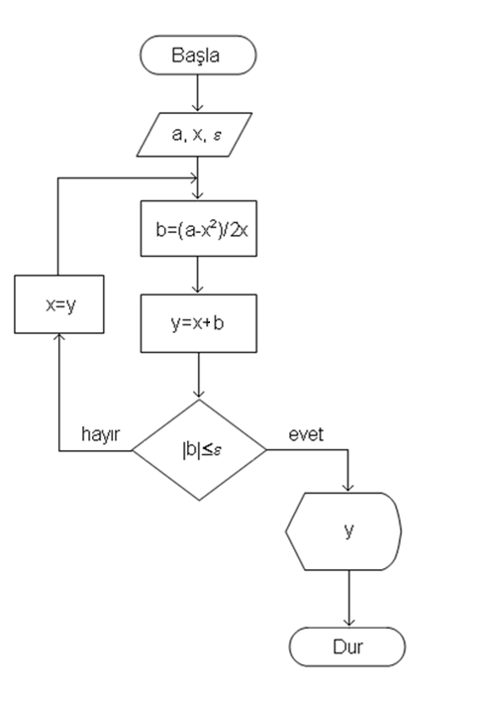
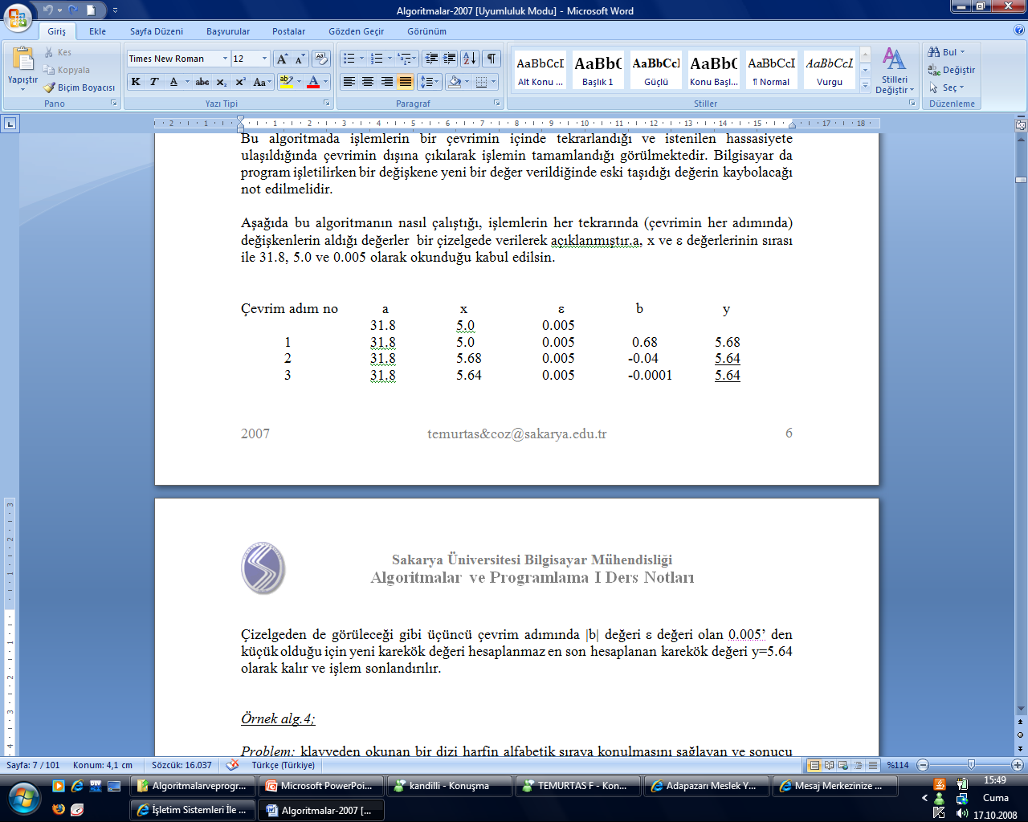
Görüldüğü gibi akış diyagramlarında işlem sırası oklarla gösterildiği için deyimlerin (işlemlerin) A1, A2, vb. etiketlendirilmesine gerek yoktur. Fakat istenirse bu etiketler kutuların dışında sol üst köşeye yazılabilir.

Slide 12
Örnek akış.2;
1’den N’ye kadar olan sayıların toplamını hesaplayan programın akış diyagramını çizelim.
1’den N’ye kadar, N adet sayı vardır. Birer artan döngü içinde sayıları toplayabiliriz. Döngü artışını kontrol edeceğimiz değişken i olsun. Toplam değerini de T değişkeni ile ifade edelim. Döngü değişkeni i, 1’den başlayacak ve birer artarak N ye ulaşacak. T başlangıçta 0 ile başlayacak ve döngü içerisinde 1’den N’ye değişen i değeri ilave edilecek.

Slide 13
Problemin algoritması
Algoritma sözde kodlar ile ifade edildiğinde aşağıdaki şekilde yazılabilir;
Adım 1: T=0, i=0
Adım 2: T=T+i
Adım 3: i=i+1
Adım 3: Eğer i>N ise Adım 2’ye git
Adım 4: Yaz (T)
Adım 6: Dur

Slide 14
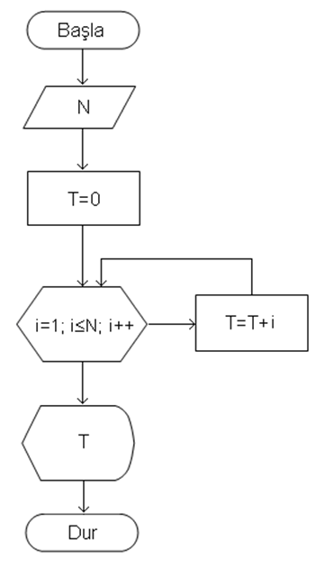
i N işlem T
- 10 - -
- 10 T=0 0
1 10 T=0+1 1
2 10 T=1+2 3
3 10 T=3+3 6
4 10 T=6+4 10
5 10 T=10+5 15
6 10 T=15+6 21
7 10 T=21+7 28
8 10 T=28+8 36
9 10 T=36+9 45
10 10 T=45+10 55

Slide 15
Örnek akış.3;
NxM boyutlu iki matrisin toplamını hesaplayan bir algoritmanın akış diyagramını çizelim.
Matrislerin elemanlarını ifade eden indisleri i ve j ile gösterelim (i=1,...,N, j=1,...,M). Bu durumda A matrisinin her bir elemanı matematiksel olarak A_{i,j} veya programlama açısından A[i][j]şeklinde ifade edilebilir.
Elemanları toplanacak matrisler A ve B matrisleri ve toplam sonucunda oluşacak matris C matrisi olsun.
Bilindiği gibi matris toplamında birinci matrisin [i][j] elemanı ile ikinci matrisin [i][j]elemanı karşılıklı olarak toplanarak toplam matrisin [i][j] elemanını oluşturur.

Slide 16
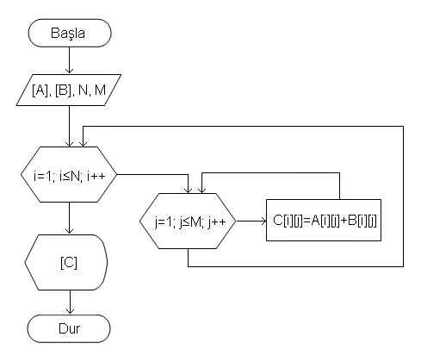
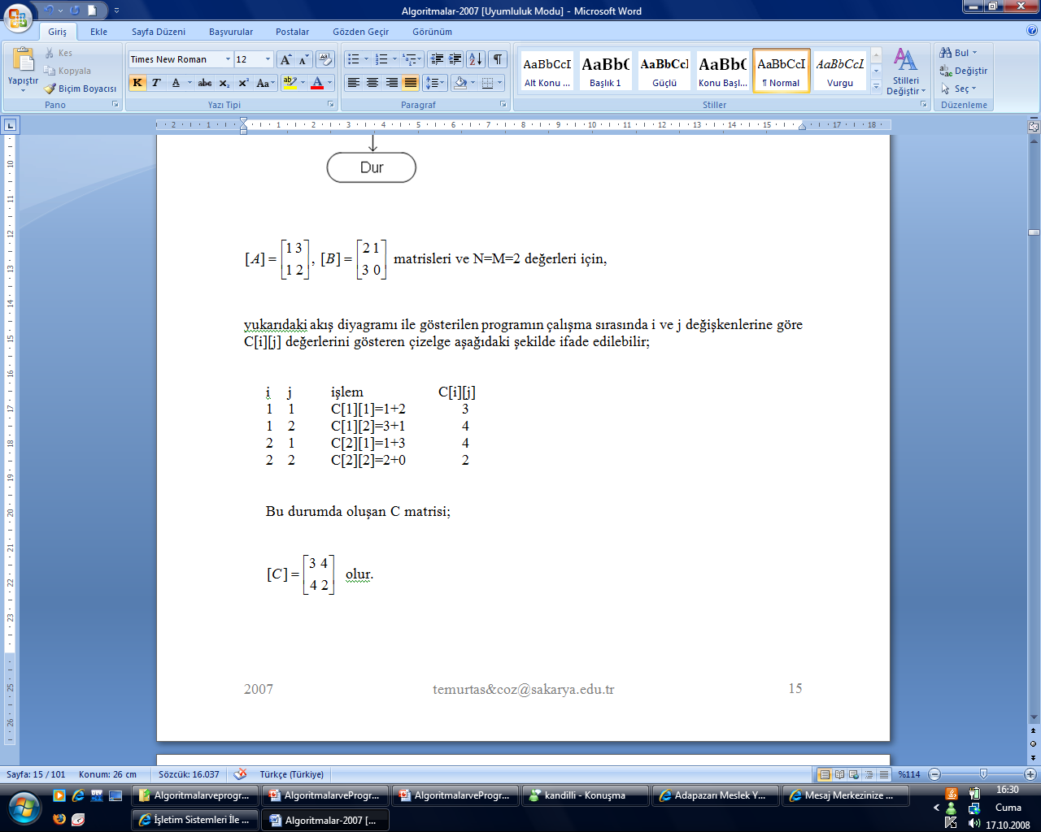
Örnek akış.3;
matrisleri ve N=M=2 değerleri için

